Slide 1
Cut Cross-Entropy
Вычисление функции потерь без полной матрицы логитов
Wijmans et al., arXiv:2411.09009v2
Метод и результаты статьи
Notes:
Источник: https://arxiv.org/html/2411.09009v2 .

Slide 2
Откуда берётся расход памяти
МАТРИЦА ЛОГИТОВ
На выходе модели для N позиций вычисляют логиты по всему словарю |V|. Получается матрица размером N × |V|.
8 192 × 256 000
позиций × элементов словаря Gemma 2 2B
Такая матрица в FP32 занимает около 8,4 ГБ. У CCE дополнительная память растёт как O(N + |V|), а не O(N × |V|).
Notes:
Источник: https://arxiv.org/html/2411.09009v2 , разделы 1 и 3, таблица 1, раздел 5.1. Матрица логитов растёт как N × |V|; дополнительная память CCE растёт как O(N + |V|).

Slide 3
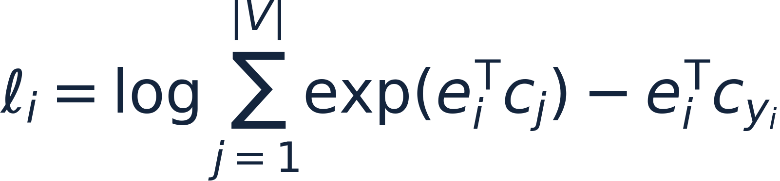
Разложение кросс-энтропии
Для каждой позиции функция потерь состоит из двух слагаемых:
ЛОГИТ ЦЕЛЕВОГО ТОКЕНА
СУММА ПО СЛОВАРЮ
Его вычисляют отдельно, по известному индексу токена.
Log-sum-exp считают по блокам словаря.
В статье максимизируют log softmax; здесь показана функция потерь −log softmax.
Notes:
Источник: https://arxiv.org/html/2411.09009v2 , раздел 4, уравнение 4. В статье авторы записывают log softmax, который максимизируют; на слайде показана противоположная по знаку функция потерь (negative log-likelihood), которую минимизируют. Формула производной на слайде про обратный проход относится к этой функции потерь.

Slide 4
Прямой проход без полной матрицы логитов
1. БЛОКИ
Triton kernel загружает блоки скрытых состояний и весов выходного слоя.
2. LSE
Вычисляет логиты блока и сразу обновляет log-sum-exp.
3. ПАМЯТЬ
Промежуточные логиты остаются на чипе GPU (SRAM). Полную матрицу N × |V| не записывают в видеопамять.
Отдельная оптимизация: позиции с игнорируемой меткой исключают до расчёта логитов.
Notes:
Источник: https://arxiv.org/html/2411.09009v2 , разделы 4.1 и 4.2, алгоритмы 1–2. Дополнительная оптимизация из приложения B: позиции с игнорируемой меткой исключают до вычисления логитов; она применима и к другим реализациям.

Slide 5
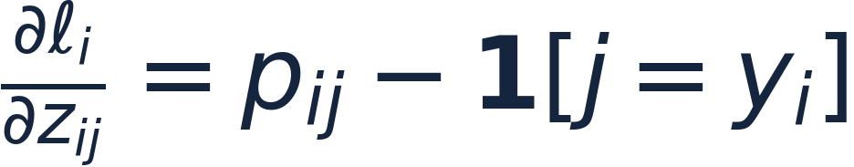
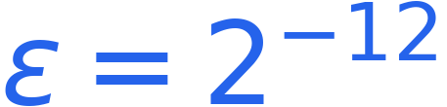
Обратный проход: фильтрация малых вкладов
Производная по логиту равна вероятности класса минус 1 для целевого токена:
Если все вероятности в блоке ниже порога, kernel не считает его вклад в градиент.
Чтобы чаще пропускать блоки целиком, авторы сортируют словарь по среднему логиту.
Notes:
Источник: https://arxiv.org/html/2411.09009v2 , раздел 4.3 и таблица 1. Порог 2^-12 и эффект фильтрации описаны авторами для BF16.

Slide 6
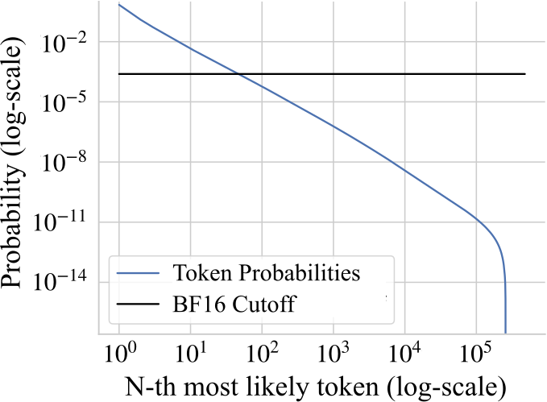
Почему можно пропускать блоки
РИСУНОК 3
График показывает среднюю вероятность токена в зависимости от его места в ранжировании.
ПОРОГ ФИЛЬТРАЦИИ
Примерно с 50-го места средняя вероятность ниже 2⁻¹². В BF16 такие значения часто теряются при округлении или суммировании.
Kernel пропускает блок, если все вероятности в нём ниже порога.
BF16 хранит и меньшие числа: дело в точности вычисления.
Источник рисунка: Wijmans et al., Figure 3
Notes:
Источник изображения: Figure 3, https://arxiv.org/html/2411.09009v2/x6.svg . Пояснение: https://arxiv.org/html/2411.09009v2 , раздел 5.2 и раздел 4.3. Рисунок показывает среднюю softmax-вероятность по рангу класса, а не сами градиенты. BF16 способен представлять значения ниже 2^-12; порог авторов связан с усечением при суммировании и округлением при нормализации.

Slide 7
Зачем сортировать словарь
ПРОБЛЕМА
Пропустить можно лишь блок, в котором все вероятности малы. Если хотя бы одна выше порога, блок нужно обработать.
РЕШЕНИЕ
В прямом проходе считают средний логит каждого элемента словаря. При обратном проходе элементы с близкими значениями группируют.
ИЗМЕРЕНИЕ
Без сортировки функция потерь и градиент считаются 159 мс вместо 145 мс на Gemma 2 2B.
Сортировка не удаляет токены из словаря.
Notes:
Источник: https://arxiv.org/html/2411.09009v2 , раздел 4.3 (Vocabulary sorting), таблица 1. Средний логит каждого элемента словаря вычисляется в прямом проходе; в обратном проходе элементы группируются по близкому среднему логиту. Сортировка уменьшает число частично заполненных блоков и повышает эффективность фильтрации. Для Gemma 2 2B на A100, 8192 токенов, функция потерь и градиент: CCE 145 мс, CCE без сортировки 159 мс.

Slide 8
Память и время: Gemma 2 2B на A100
Функция потерь и градиент, 8 192 позиции
PYTORCH
CCE
28 000 МБ
1 164 МБ
208 мс
145 мс
Если считать только функцию потерь, пик памяти составляет 1 МБ у CCE против 24 000 МБ у PyTorch.
torch.compile: 16 000 МБ и 143 мс. На Phi 3.5 Mini CCE примерно на 50% медленнее: приложение C.
Notes:
Источник: https://arxiv.org/html/2411.09009v2 , таблица 1. Условия: 8192 токена, BF16, A100-SXM4 80GB; память в опубликованных MB. Крупные числа на слайде относятся к функции потерь вместе с градиентом. Если измерять только функцию потерь, пик памяти у CCE — 1 MB, у PyTorch Baseline — 24 000 MB. Ограничение универсального ускорения: https://arxiv.org/html/2411.09009v2 , приложение C.2, Phi 3.5 Mini: CCE примерно на 50% медленнее torch.compile, хотя памяти требует значительно меньше.

Slide 9
Фильтрация в обратном проходе
Gemma 2 2B на A100, функция потерь и градиент
CCE С ФИЛЬТРАЦИЕЙ
БЕЗ ФИЛЬТРАЦИИ
145 мс
357 мс
Без фильтрации обратный проход занимает 314 мс вместо 100 мс.
Главную экономию времени даёт пропуск блоков с малыми вероятностями.
Notes:
Источник: https://arxiv.org/html/2411.09009v2 , таблица 1, Gemma 2 2B, A100, 8192 токенов.

Slide 10
Влияние на обучение
ДООБУЧЕНИЕ
Кривые функции потерь для CCE и torch.compile почти совпали на четырёх моделях.
ПРЕДОБУЧЕНИЕ
Фильтрация может обнулить градиенты редких токенов. Поэтому для весов классификатора её отключают, а ошибку BF16 снижают суммированием Кахана.
ВАРИАНТ ДЛЯ ПРЕДОБУЧЕНИЯ
Для CCE-Kahan-FullC и torch.compile кривые перплексии совпали. На Mistral NeMo удвоенный батч сократил обучение на 2 ч (16%), хотя расчёт потерь и градиентов стал медленнее.
Notes:
Источник: https://arxiv.org/html/2411.09009v2 , раздел 5.3, рисунки 4 и 5. Для предобучения авторы используют CCE-Kahan-FullC из-за численных ошибок и градиентов редких токенов. На Mistral NeMo больший батч сократил полное время обучения на 2 часа, или 16%, несмотря на более медленную отдельную операцию функции потерь и градиента (таблица 1: 313 мс против 143 мс у torch.compile в условиях Gemma 2 2B).

Slide 11
LM head и баланс стадий PP
КОНВЕЙЕРНЫЙ ПАРАЛЛЕЛИЗМ (PP)
PP работает лучше, когда вычислительная нагрузка стадий близка. Их проще балансировать, если блоки похожи по отношению памяти к вычислениям.
LM HEAD ТРЕБУЕТ БОЛЬШЕ ПАМЯТИ
По сравнению с другими блоками модели LM head расходует непропорционально много памяти на единицу вычислений.
ВОЗМОЖНЫЙ ЭФФЕКТ CCE
Снижение расхода памяти может упростить балансировку PP или позволить обойтись меньшим числом стадий.
Это предположение авторов: замеров с PP в статье нет.
Notes:
Источник: https://arxiv.org/html/2411.09009v2 , раздел 6 Discussion. Авторы пишут, что pipeline parallelism лучше работает при равной вычислительной нагрузке стадий и близком отношении памяти к вычислениям у блоков модели. Classification head назван outlier с непропорционально высоким отношением памяти к вычислениям. Улучшение балансировки и сокращение числа стадий названы возможными эффектами CCE, а не показанными в статье измерениями PP.

